Slide 1
Mon Quartier et Ma Maison = My Area and My House
Où est-ce que vous habitez?

Slide 2
Habiter
Regular –er verb. Take off the –er and add your endings:
Habiter
J’habite
Tu habites
Il/elle habite
Nous habitons
Vous habitez
Ils/Elles habitent

Slide 3
J’habite = I live ….
J’habite à Giffnock près de Glasgow en Ecosse

Slide 4
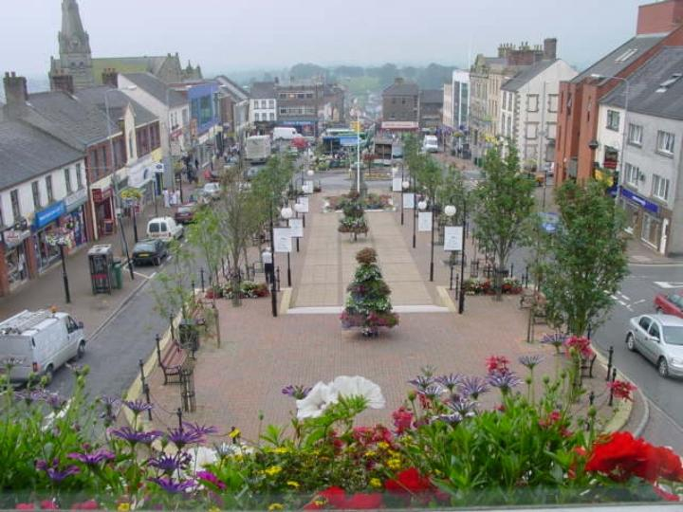
au centre ville

Slide 5
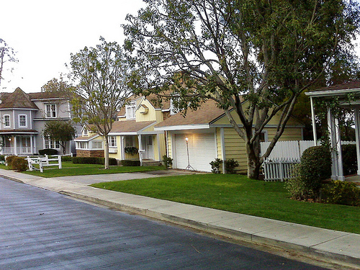
en banlieue= in the outskirts/suburbs

Slide 6
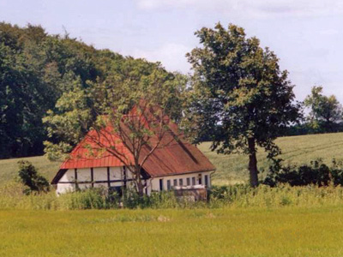
à la campagne In the countryside

Slide 7
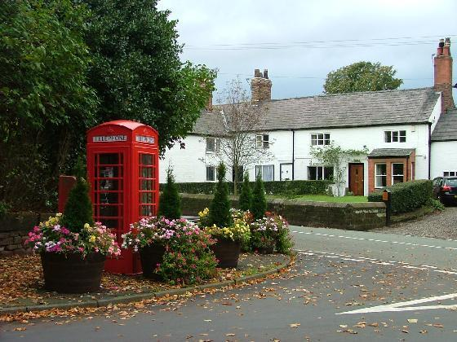
dans un village in a village

Slide 8
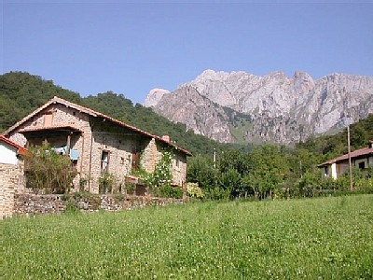
à la montagne in the mountains

Slide 9
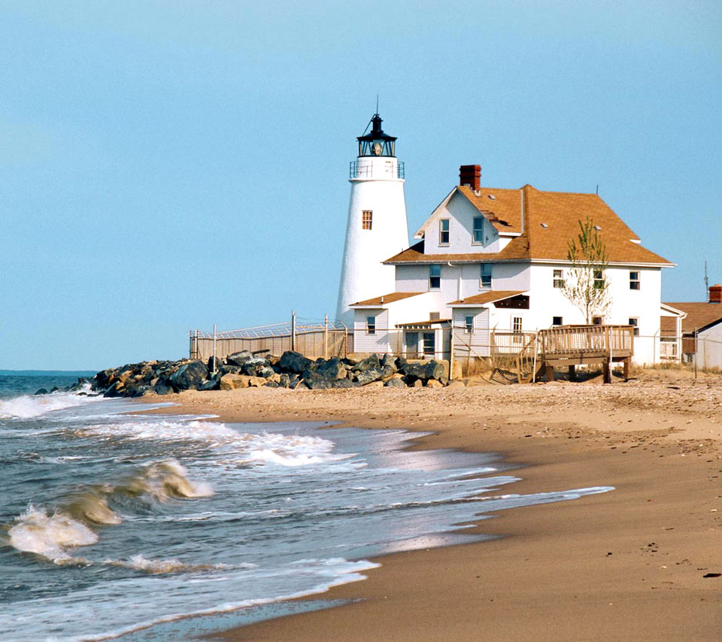
au bord de la mer at the seaside

Slide 10
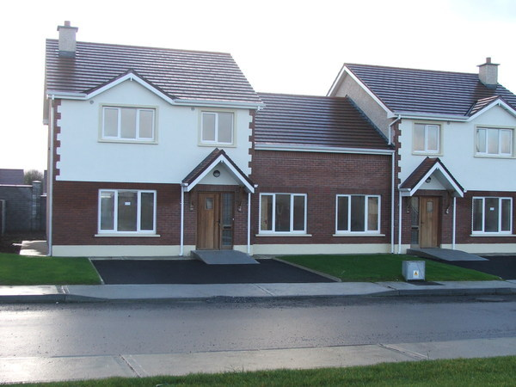
une maison jumelée in a semi-detached house

Slide 11
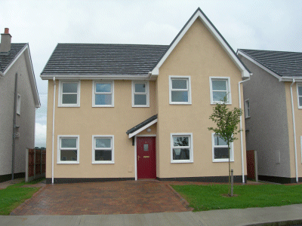
J’habite une villa In a detached house.

Slide 12
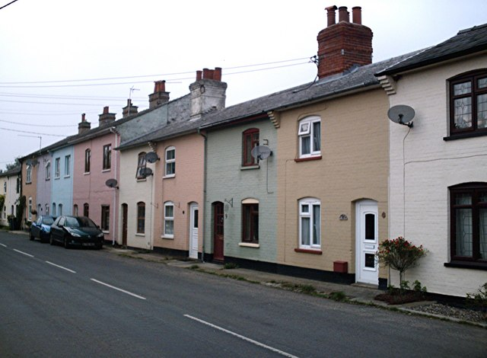
une maison mitoyenne in a terraced house

Slide 13
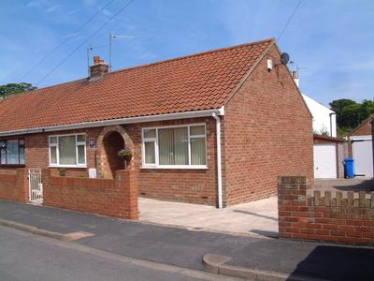
Un bungalow in a bungalow

Slide 14
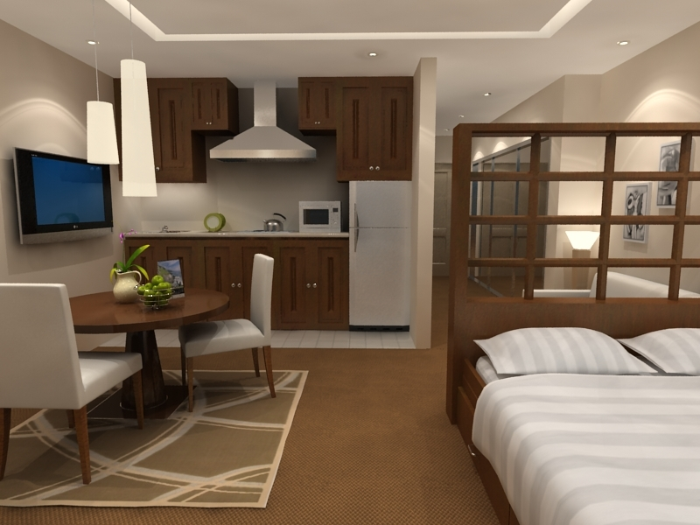
Un studio in a studio flat

Slide 15
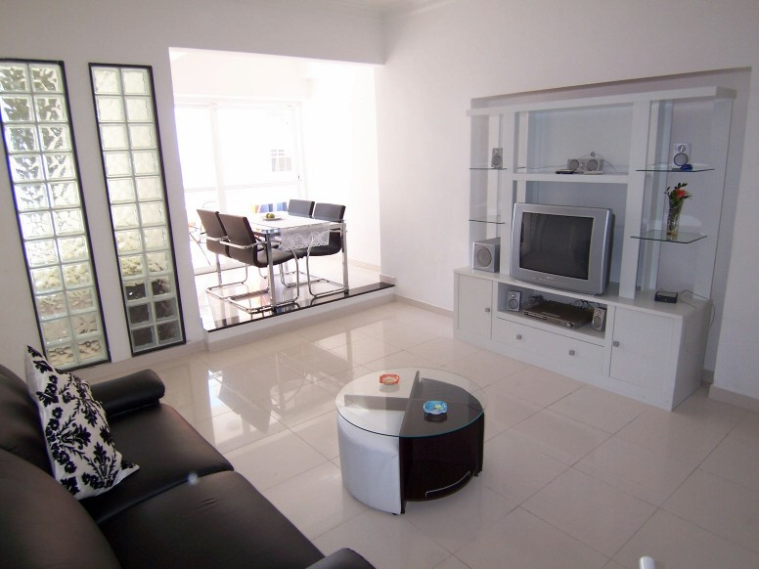
Un appartement in a flat

Slide 16
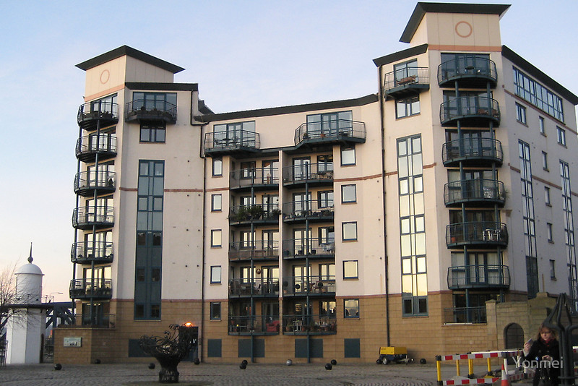
Un immeuble a building block

Slide 17
Un HLM (habitation à loyer modéré)

Slide 18
Les adjectifs
Grand(e)
Petit(e)
Moderne
Vieux/vieille
Spacieux/spacieuse
Clair(e)
Lumineux/lumineuse
Démodé(e)

Slide 19
Combien de pièces y a-t-il chez vous?
Au rez de chaussée, il y a la cuisine, le salon, la salle de bains, la salle à manger, le bureau
En haut, il y a _____ chambres, la salle de bains, la salle d’ordinateur.

Slide 20
Décrivez votre chambre
Partager = to share (regular –er verb)
Je partage ma chambre avec….
J’ai ma propre chambre
Elle est spacieuse/lumineuse, etc
Les murs sont roses/bleus/crèmes/rayés
J’ai mon lit, ma télé, mes affiches, mes photos, mon armoire, mon ordinateur, etc
J'y vais pour…… écouter de la musique
se détendre
lire un roman/les magazines
échapper à ma famille
faire mes devoirs
surfer l’internet

Slide 21
Les Questions
Q. Parlez-moi de votre maison.
Q. Combien de pièces y a-t-il chez vous?
Q. Décrivez votre chambre.

Slide 22
La vie à la campagne
C’est….. pittoresque, touristique, calme, belle, jolie
C’est….. ennuyeuse
Il y a beaucoup de choses à faire.
Il n’y a pas beacoup de choses à faire.
J’aime bien l’ambiance.
Le paysage est très beau
On peut être proche de la nature
J'aime la vie en plein air
Les habitants sont amicaux et serviables.
Il y a un sens de la communauté.

Slide 23
La campagne: Les installations
Il y a des champs, une plage, un église, un école, un magasin, un pub, un restaurant, une salle de sport, une bibliothèque……
Il manque d’installations.

Slide 24
La vie en ville
C’est….. animé, moderne, cosmopolite……
C’est….. bruyante, trop occupé…..
Il y a beaucoup de choses à faire.
Il y a beaucoup de pollution.
Il y a beaucoup de jeunes.
L'ennui n'est jamais un problème.
La solitude peut être un problème.

Slide 25
La ville: Les installations
Il y a une piscine, un stade, théâtre, un musée, un cinéma, un jardin public, des bars, des restaurants, des magasins.
Il y a une manque des espaces verts.

